Slide 1
Rencana pembelajaran semester (RPS) berbasis OBE (OUTcome-based education)
Prof. Muhammad Zuhdi, Ph.D.
Fakultas Ilmu Tarbiyah dan Keguruan
UIN Syarif Hidayatullah Jakarta
Worksop Penyusunan RPS
Berbasis Kurikulum OBE – Dosen PTKIS
KOPERTAIS Wilayah I
17 Juni 2025

Slide 2
outline
Intro: Sekilas tentang OBE
Mengapa perlu RPS?
Perbedaan RPS dan Silabus
Komponen RPS
Penyusunan RPS
Validasi RPS
Implementasi RPS
Penutup

Slide 3

Tentang obe
Pendidikan harus menghasilkan lulusan yang bermanfaat untuk kehidupan masyarakat dan juga dunia industry,
Pendidikan dapat mengantarkan manusia ke kehidupan yang lebih baik dan roda ekonomi terus berjalan.
Teori ini menghendaki adanya keselarasan antara kebutuhan masyarakat, tujuan pendidikan, proses pembelajaran hingga penilaiannya.
Keberhasilan pendidikan dapat diukur dari kebermanfaatan lulusan pendidikan di masyarakat, khususnya di dunia industry.

Slide 4
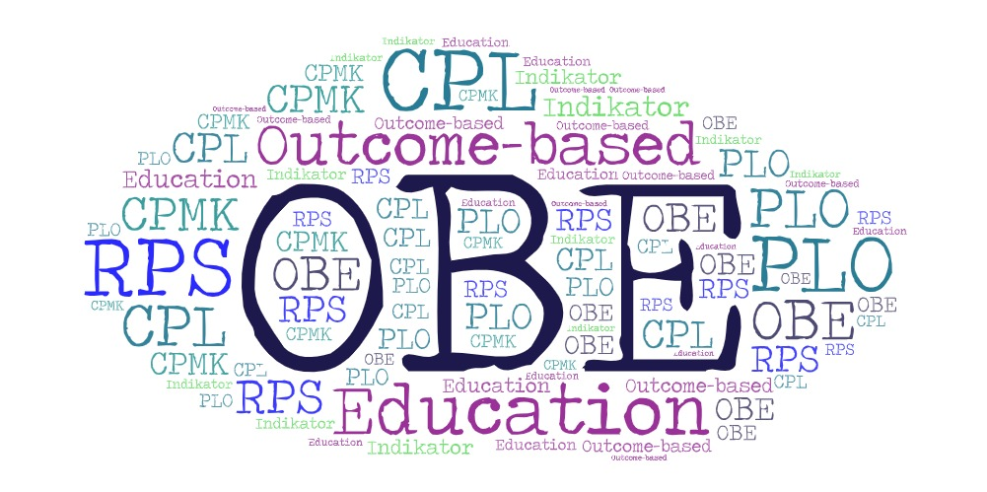
Tentang obe
Outcome-Based Education (OBE) adalah pendekatan pembelajaran yang berorientasi pada capaian hasil belajar peserta didik.
Ciri-ciri OBE:
- Berorientasi pada capaian pembelajaran (outcomes)
- Perancangan mundur dari capaian ke kegiatan belajar
- Mahasiswa sebagai pusat pembelajaran
Tujuan OBE:
- Menjamin lulusan memiliki kompetensi sesuai kebutuhan
- Meningkatkan akuntabilitas dan mutu pendidikan tinggi

Slide 5
Tentang obe
OBE
Paradigma
Profil Lulusan
OBC
Kurikulum
Pengetahuan
OBTL
Pembelajaran
Mengukur Ketercapaian CPL
OBA
Penilaian
Memfasilitasi mahasiswa
Rumusan CPL
Sikap spesifik menuju CPL
Keterampilan
Memastikan mahasiswa belajar
Menyusun RPS

Slide 6
Tentang obe
Profil Lulusan (PEO: Program Educational Objectives)
Penyusunan CPL
Bahan Kajian
Struktur Mata Kuliah
Penyusunan CPMK
Isi Mata Kuliah
Proses Pembelajaran
Proses Penilaian
Monitoring dan Evaluasi
Penyusunan RPS

Slide 7
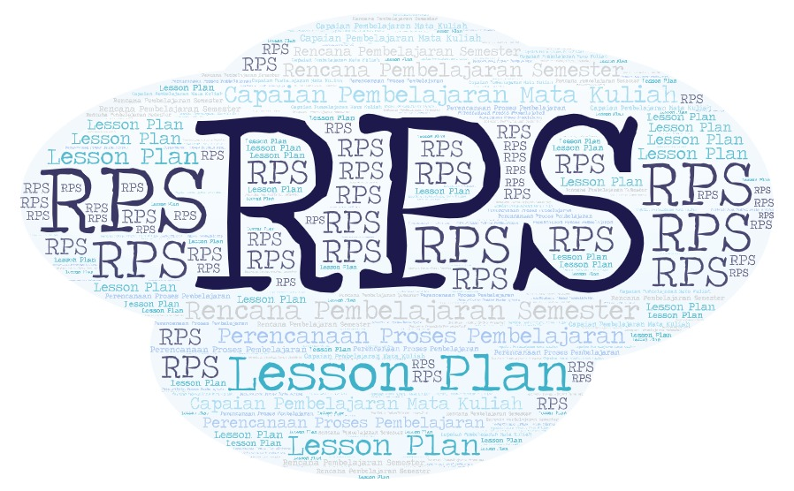
Rencana pembelajaran semester atau perencanaan proses pembelajaran
Rencana kegiatan dalam proses pembelajaran mencakup capaian pembelajaran lulusan, cara mencapai tujuan belajar melalui metode dan strategi pembelajaran, dan cara menilai ketercapaian capaian pembelajaran, serta disusun dan dilaksanakan oleh dosen dan/atau tim dosen pengampu dalam koordinasi unit pengelola program studi.

Slide 8
Mengapa perlu rps?
Menyampaikan rencana belajar kepada mahasiswa
Menjamin pembelajaran terarah dan sistematis
Menjadi dasar evaluasi capaian pembelajaran
Memastikan kesesuaian pembelajaran dengan kurikulum berbasis OBE

Slide 9
Perbedaan rps dan silabus
Aspek | Silabus | RPS
Fungsi | Panduan umum mata kuliah | Rencana rinci pelaksanaan pembelajaran
Fokus | Materi dan pokok bahasan | Capaian, strategi, dan penilaian
Kelengkapan | Ringkas | Terperinci dan aplikatif
Kegunaan | Panduan dosen | Kontrak pembelajaran dengan mahasiswa

Slide 10
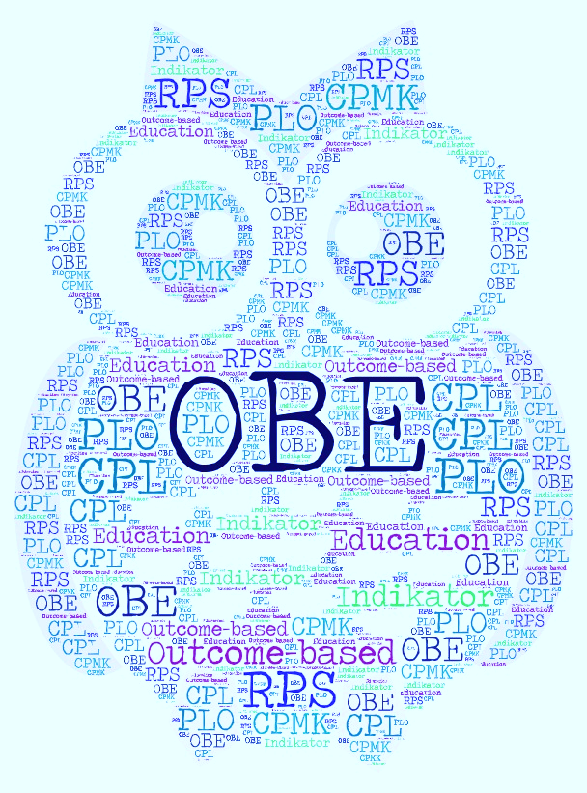
KOMPONEN RPS
Identitas mata kuliah
  Nama Prodi
  Kode dan Nama Mata Kuliah
  Jumlah sks
  Dosen pengampu
Capaian Pembelajaran Lulusan (CPL) terkait (dari Prodi)
CPMK dan Sub-CPMK
Bahan kajian atau Materi Pembelajaran
Metode dan Modalitas Pembelajaran
Metode dan kriteria penilaian
Referensi

Slide 11
Penyusunan RPS
Dosen atau
Tim Dosen
Pahami CPL dan profil lulusan
Turunkan menjadi CPMK yang terukur
Kembangkan indikator capaian dan sub-CPMK (jika perlu)
Rancang aktivitas belajar sesuai taksonomi Bloom
Tentukan metode penilaian dan kriteria keberhasilan
Tentukan Bahan Kajian dan Referensi
Susun RPS secara sistematis
Rencana Kagiatan Perminggu

Slide 12
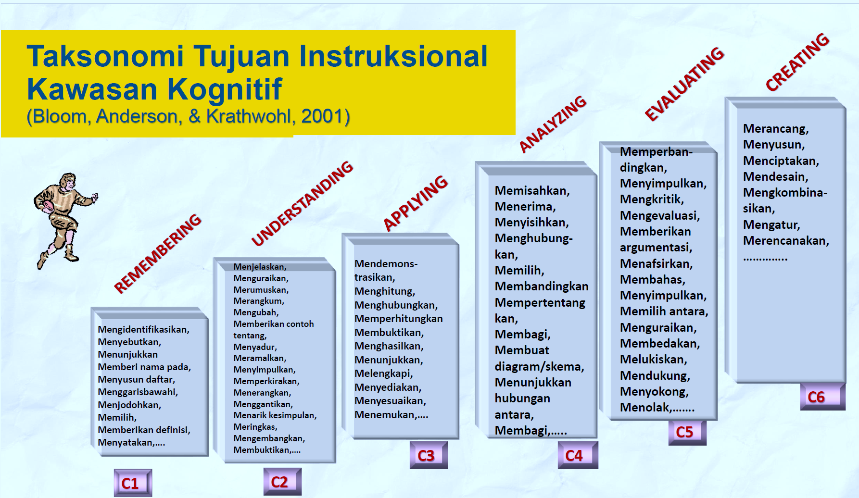

Slide 13
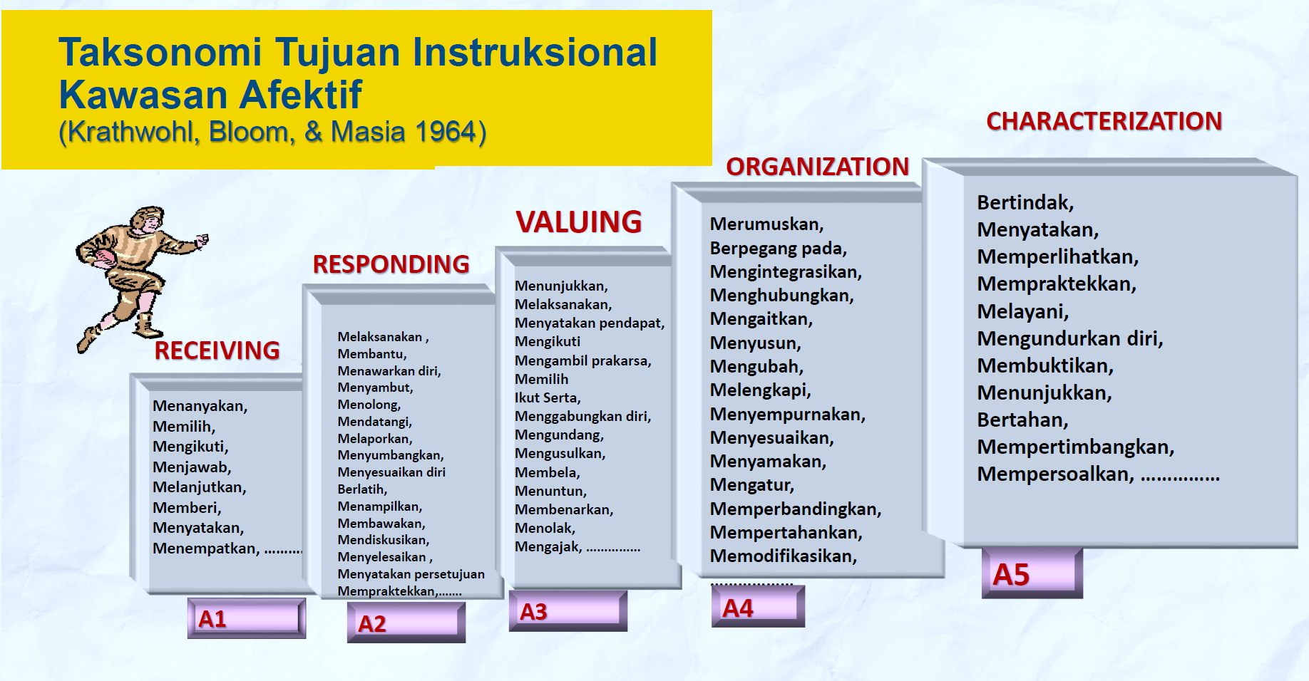

Slide 14
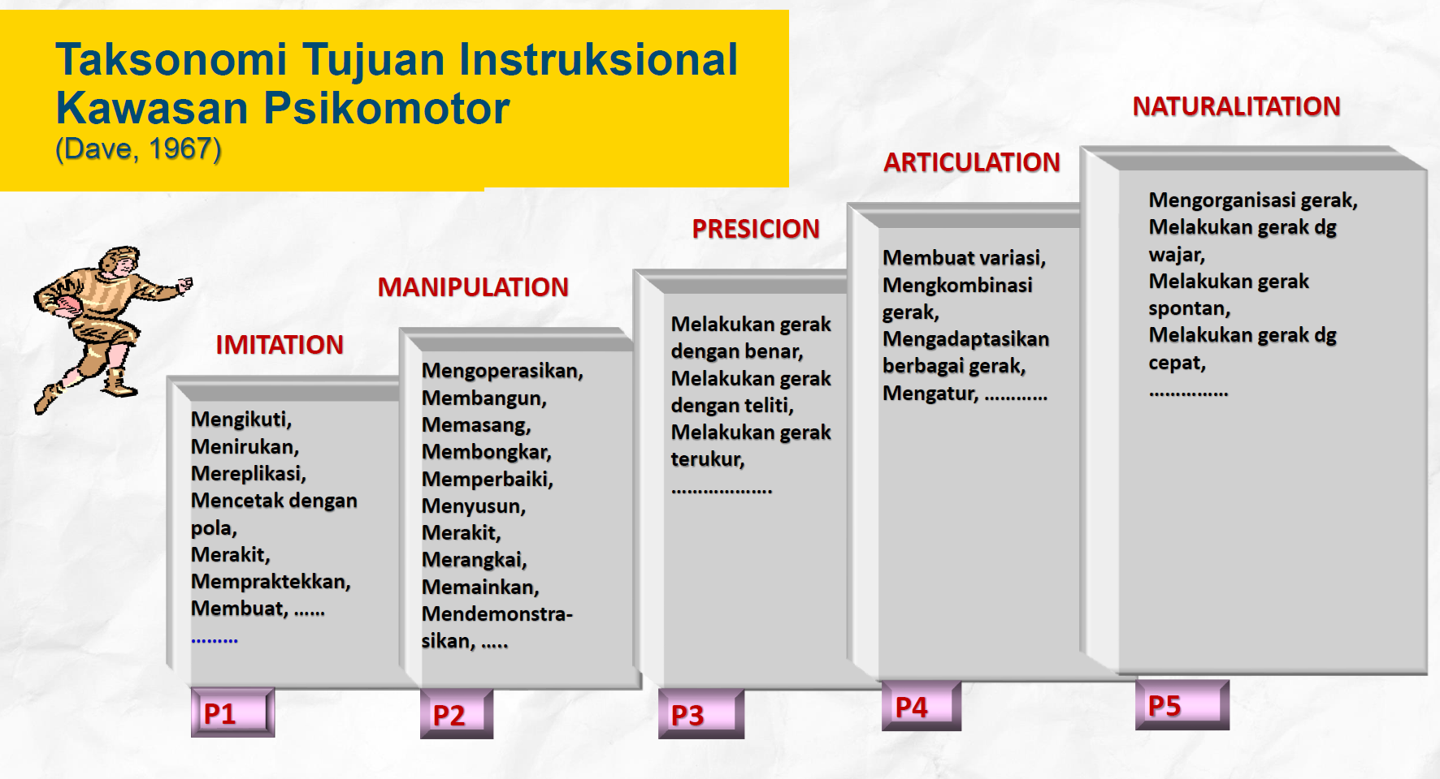

Slide 15
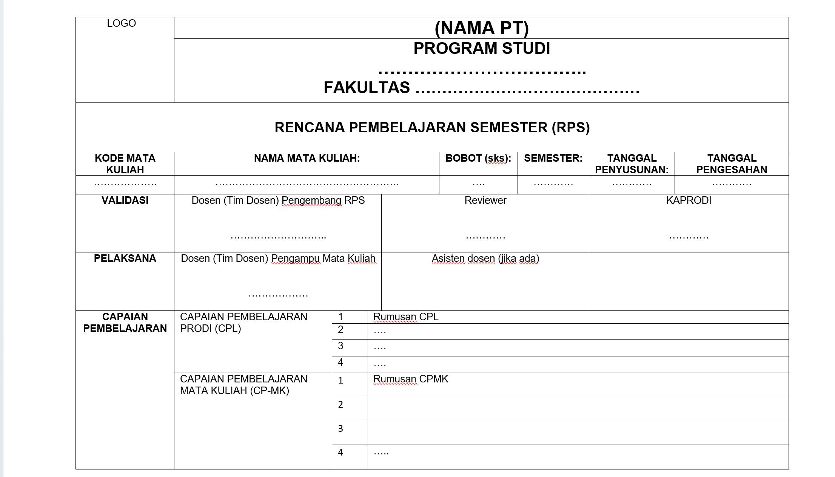
Mari Menyusun rps

Slide 16
Validasi rps
Validasi dilakukan oleh:
- Tim kurikulum prodi
- Reviewer sejawat (peer review)
- Kaprodi
Aspek yang divalidasi:
- Kesesuaian antara CPL dan CPMK
- Kelayakan metode dan strategi ajar
- Relevansi bahan ajar dan asesmen

Slide 17
Implementasi rps
Menyampaikan RPS kepada mahasiswa di awal perkuliahan
Melaksanakan pembelajaran sesuai rencana mingguan
Evaluasi berkala atas proses dan capaian belajar
Revisi RPS berdasarkan refleksi dan masukan

Slide 18
penutup
“You cannot mandate learning, but you can create the condition in which people are inspired and empowered to learn”
--------------------------------------------
“Anda mungkin tidak bisa memaksa orang belajar, tetapi anda bisa menciptakan kondisi yang membuat mahasiswa terinspirasi dan terdorong untuk belajar.”
- Katie Martin -

Slide 19
Terima kasih

Slide 20
Terima kasih

